Slide 1


UNIVERSIDAD DE SONORA
DPTO. GEOLOGIA
MATERIA: CARTOGRAFIA
MAESTRO: MC JOSÉ ALFREDO OCHOA G.
TEMA: CONCEPTOS GENERALES DE GEORREFERENCIACIÓN Y CARTOGRAFÍA

Slide 2
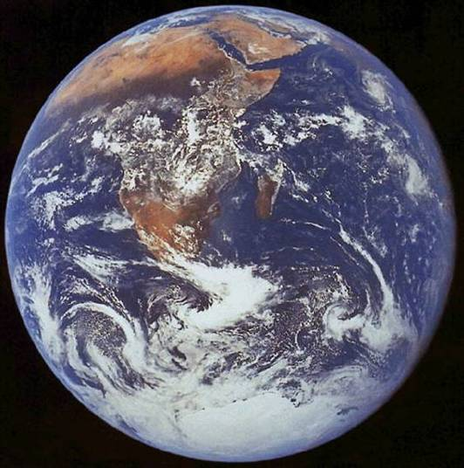
CONCEPTOS GENERALES DE
GEORREFERENCIACION
Y CARTOGRAFIA

Slide 3
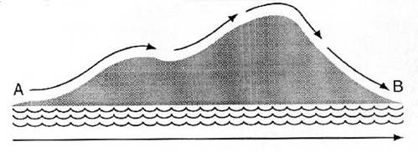
GEODESIA: La Geodesia es aquel campo de estudio que está vinculado con la medición del tamaño, la forma de la tierra y las posiciones sobre ésta.
Trabajar con una superficie irregular genera dificultades matemáticas para poder ubicar las posiciones en la tierra sobre un mapa
EL GEOIDE: es una forma ideal y teórica que tiene la tierra. Corresponde a una superficie de gravedad equipotencial (igual valor de la fuerza de gravedad en cada punto, superficie de nivel que coincide con la superficie del agua en reposo de los océanos idealmente extendida).
DESVENTAJA DEL GEOIDE: sigue siendo una superficie irregular

Slide 4
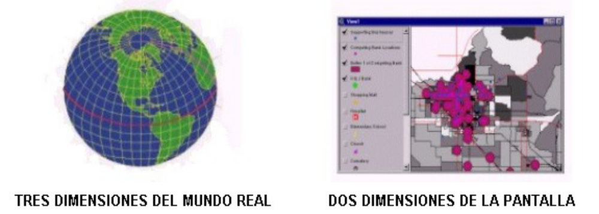
GEORREFERENCIACION
SE REFIERE A LA MANERA EN LA CUAL LAS POSICIONES EN UN MAPA SE RELACIONAN CON LAS POSICIONES EN LA SUPERFICIE TERRESTRE.
Fuente Fig. Arq. Mercedes Frassia

Slide 5
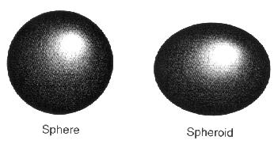
Se busca trabajar con un cuerpo geométrico que se parezca a la Tierra pero que sea regular
Esfera
Esferoide
ROTACION DE LA TIERRA

Slide 6
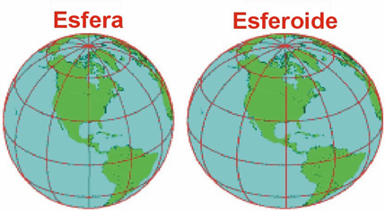
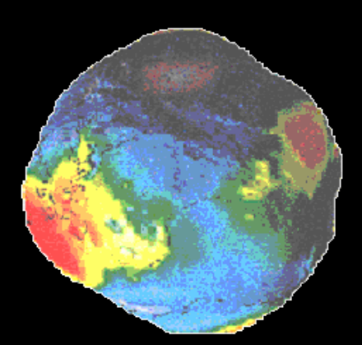
Se requiere una superficie de referencia más simple que el Geoide
El elipsoide se define de dos maneras:
• Por la longitud de los radios mayor (ecuatorial) y menor (polar)
• Por la longitud del radio mayor y el nivel de aplastamiento (relación entre el radio ecuatorial y radio polar).
a = semieje o radio mayor
b = semieje o radio menor
APLASTAMIENTO
f = (a-b)/a
Fuente Fig. Arq. Mercedes Frassia
Fuente Fig. Arq. Mercedes Frassia

Slide 7
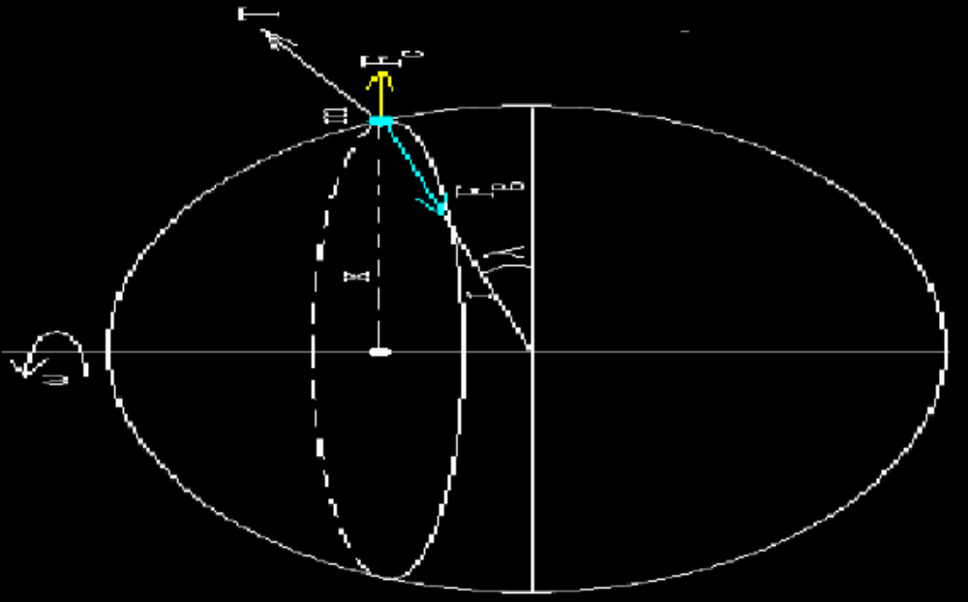
La figura geométrica más simple que se ajusta a la forma de la
Tierra es un elipsoide biaxial, una figura tridimensional generada
por rotación de una elipse sobre su eje más corto. Este eje coincide
aproximadamente con el eje de rotación de la Tierra.

Slide 8
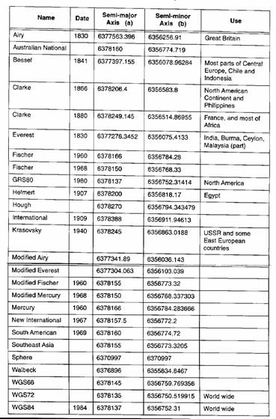
Los países han adoptado diferentes ELIPSOIDES DE REFERENCIA que se ajustan a las características de cada lugar
COSTA RICA y EUA
ARGENTINA utilizó el elipsoide: INTERNACIONAL 1909 o 1924 hasta el desarrollo del sistema POSGAR 94. A partir del desarrollo de este sistema, utiliza el WGS 84. Sin embargo la cartografía del IGM aún vigente, toma como elipsoide de referencia el INTERNACIONAL 1909.

Slide 9
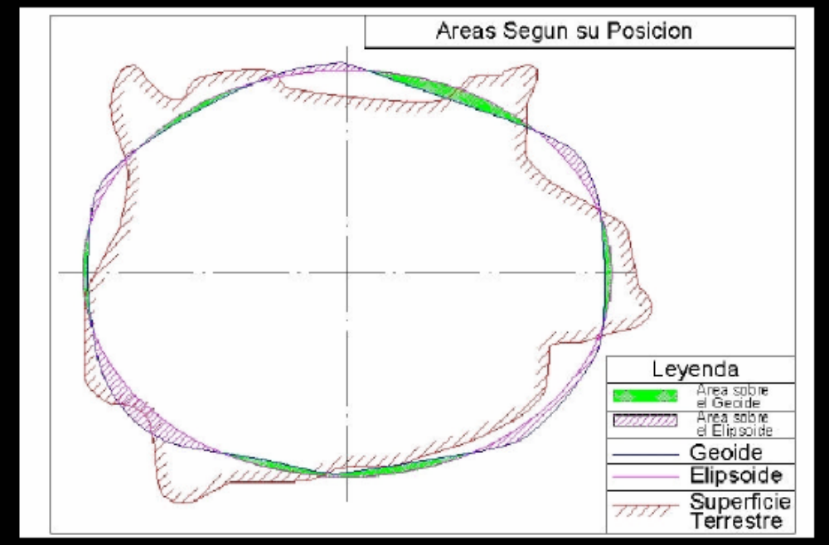

Slide 10
CONCEPTO DE DATUM
Cada país trata de que la superficie de su elipsoide coincida con el geoide
El ajuste se hace determinando el llamado punto fundamental donde se hace coincidir el geoide con el elipsoide elegido llamado elipsoide de referencia.
Al conjunto de parámetros que definen ese punto fundamental se lo llama Datum

Slide 11
CONCEPTO DE DATUM (cont.)
Un Datum define entre otras cosas, la posición de origen y la orientación de las líneas de latitud y longitud del sistema de coordenadas.
Todos los Datum están basados sobre un elipsoide, los cuales se aproximan a la forma de la tierra.

Slide 12
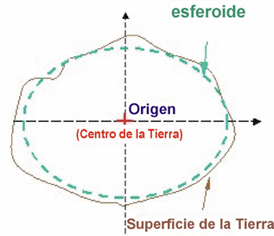
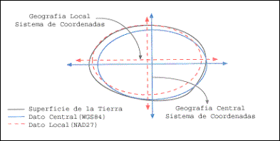
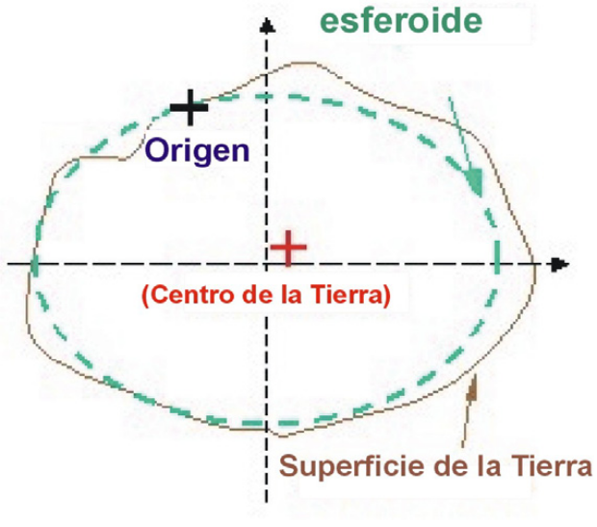
TIPOS DE DATUM:
GEOCENTRICO: USA EL CENTRO DE MASA DE LA TIERRA COMO ORIGEN (WGS 84, NAD83).
LOCALES: ALINEA SU ELIPSOIDE LO MAS PROXIMO A LA SUPERFICIE DE LA TIERRA Y EN UN AREA EN PARTICULAR (CAMPO INCHAUSPE, NAD27)
DATUM GEOCENTRICO
DATUM LOCAL
Fuente Fig. Arq. Mercedes Frassia

Slide 13
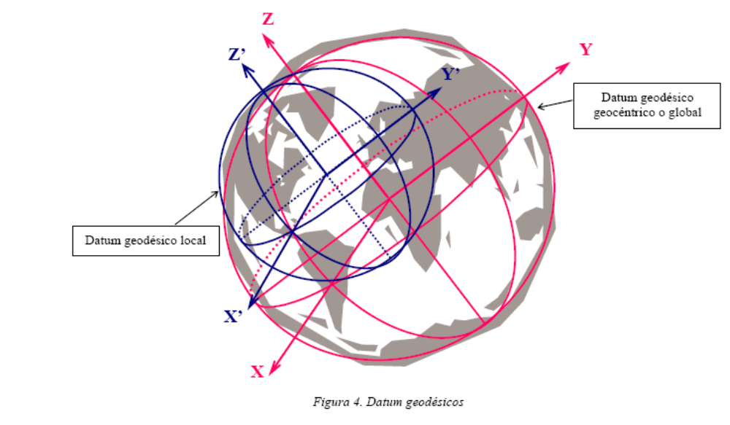

Slide 14
DATUM HORIZONTAL:
Superficie elipsoidal usada como base para referenciar coordenadas de localización X, Y. Determina localidades cerca de la superficie terrestre.
Los datos se ajustan matemáticamente para encontrar el mejor elipsoide local, además de otros parámetros.
DATUM VERTICAL:
Esta en desuso, con una excepcióm, el Nivel Medio del Mar (n.m.m.).
Superficie usada como base para referenciar localizaciones de coordenadas Z (actualmente se utiliza el geoide o la superficie del agua en reposo de los océanos idealmente extendida).

Slide 15
RESUMEN
  Un elipsoide de referencia y
  un punto llamado “fundamental” en el que el elipsoide y la tierra son tangentes.
  Al conjunto de parámetros que definen ese punto fundamental se lo llama Datum.

Slide 16
SISTEMAS DE REFERENCIA MÁS USADOS
WGS84 es un sistema global geocéntrico, definido por los parámetros:
Origen: Centro de masa de la Tierra.
Sistemas de ejes coordenados:
Eje Z: dirección del polo de referencia del IERS _ The International Earth Rotation Service.
Eje X: intersección del meridiano origen definido en 1984 por el BIH y el plano del.
Ecuador (incertidumbre de 0.005”).
Eje Y: eje perpendicular a los dos anteriores y coincidentes en el origen.
Elipsoide WGS84 elipsoide de revolución definido por los parámetros:
Semieje mayor (a) = 6 378 137 m.
Semieje menor (b) = 6 356 752 m.
Constante de Gravitación Terrestre:
GM = (3986004.418 ± 0.008) x 108 m3 / s2.
Velocidad angular: W= 7292115 . 10-11 rad/s.
Coeficiente de forma dinámica: J2= -484,166 85 x 10-6.

Slide 17
ETRS-89 European Terrestrial Reference System
Sistema de referencia geodésico europeo. Fue propuesto por la IAG Subcommision for
the European Reference Frame (EUREF). El elipsoide es el mismo que para el datum
WGS84. El marco de referencia es el llamado ETRF (European Terrestrial Reference
Frame).
En España, el proyecto que construye esta red se denomina REGENTE (Red Geodésica
Nacional por Técnicas Espaciales) y se finalizó en el año 2001 con la asignación de
coordenadas a unos 1200 vértices de la red ED50. REGENTE tuvo como finalidad cubrir
todo el territorio español con una red geodésica tridimensional de alta precisión.
La observación, iniciada en 1994 en la zona peninsular y en las Islas Canarias, se
efectuó con 9 receptores GPS (doble frecuencia, 6º observable) en dos
estacionamientos de tres horas cada uno por estación y registros cada 15 segundos.
El cálculo se lleva a cabo apoyado en la red IBERIA95, asegurando de esta forma la
homogeneidad de REGENTE con ETRF89.

Slide 18
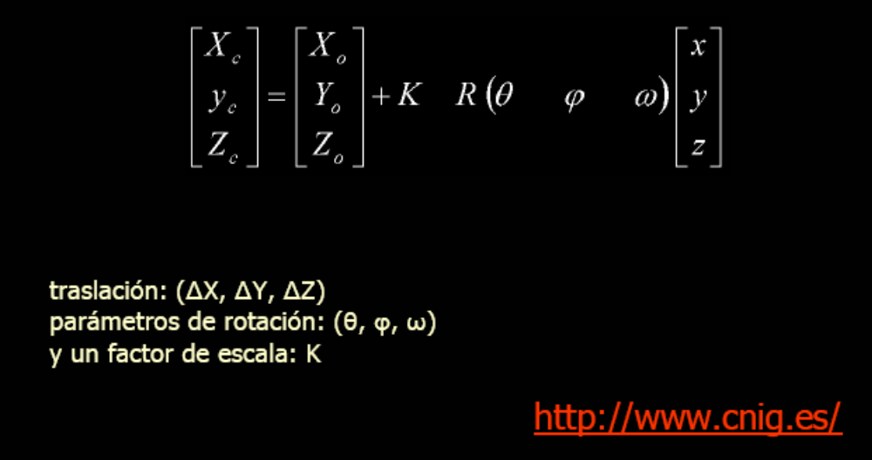
CAMBIO DE SISTEMA DE REFERENCIA

Slide 19
SISTEMAS DE COORDENADAS
Sistemas Angulares:
  Diseñados para un objeto tri-dimensional
    Como una esfera que representa la superficie de la tierra. Ej.: Latitud y Longitud
Sistemas Rectangulares o Planos
  Diseñados para un objeto bi-dimensional
    Como una hoja plana de un mapa. Ej.: UTM - GK
  AMBOS PROPORCIONAN GUIAS HORIZONTALES Y VERTICALES PARA UBICAR POSICIONES EN UN MAPA

Slide 20
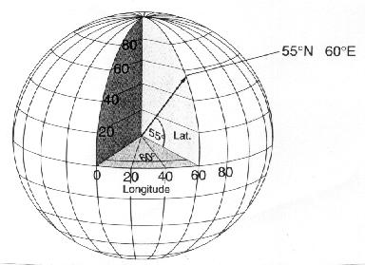
SISTEMAS ANGULARES
GEODETICO
LATITUD Y LONGITUD
Las mediciones se realizan por lo general en grados, minutos y segundos

Slide 21
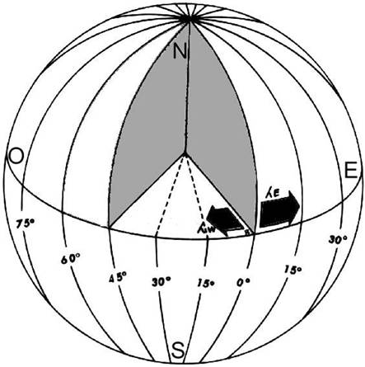
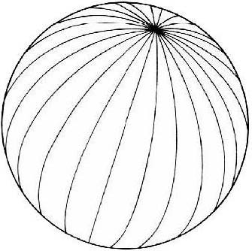
LOS MERIDIANOS: definen las longitudes al Este y al Oeste de Greenwich
LAS DISTANCIAS ENTRE MERIDIANOS NO ES CONSTANTE

Slide 22
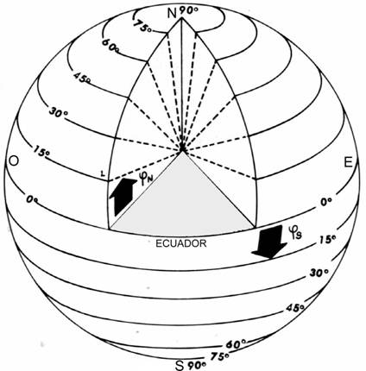
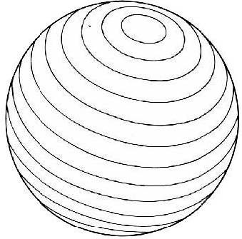
LOS PARALELOS: definen las latitudes al Norte y al Sur del Ecuador
LAS DISTANCIAS ENTRE PARALELOS ES CONSTANTE

Slide 23
Sistemas de Coordenadas Rectangulares o Planas
Surgen como respuesta a los sistemas angulares por la dificultad que éstos tienen de medir distancias constantes.
  Ej 1º de longitud en el Ecuador aprox. = 111 km
  A los 45º mide aprox. = 78.8 Km.

Slide 24
Los Sistemas de Coordenadas Rectangulares o Planas (cont.)
CARTOGRAFIA:
ES UNA RAMA DE LAS CIENCIAS GEOGRÁFICAS DESTINADA A EXPRESAR GRÁFICAMENTE EL CONOCIMIENTO QUE SE TIENE DE LA SUPERFICIE DE LA TIERRA EN SUS MÁS DIVERSOS ASPECTOS.
UN SISTEMA DE PROYECCION CARTOGRAFICA, ES UN PROCEDIMIENTO MATEMÁTICO QUE ESTABLECE UNA CORRESPONDENCIA ESTRICTA ENTRE LOS PUNTOS DE LA SUPERFICIE TERRESTRE A REPRESENTAR Y EL PLANO.
PROYECCION: ES TRANSFORMAR UN ESPACIO TRIDIMENSIONAL EN UNO BIDIMENSIONAL
SIEMPRE HAY UNA DISTORCION

Slide 25
TIPOS DE DISTORSIONES
TIPOS DE PROYECCIONES QUE MINIMIZAN LA DISTORSION
FORMA
AREA
DISTANCIA
DIRECCION
CONFORMES
EQUIVALENTES
EQUIDISTANTES
DIRECCIONES VERDADERAS

Slide 26
Tipos de Proyecciones Cartográficas
Las proyecciones llamadas conformes conservan todos los ángulos en cada punto, mantienen la forma. Para lograr esto los meridianos y paralelos deben cortase en forma perpendicular. Ninguna mapa logra preservar las formas de las grandes regiones aunque sí de las pequeñas superficies.
Las proyecciones equivalentes o de igual área, se respetan la equivalencia de las superficies. Es decir mantienen la proporción respecto a las áreas verdaderas. Se pueden distorsionar las formas, los ángulos, las escalas o sus combinaciones. En tales proyecciones los meridianos y paralelos no se cortan en ángulos rectos.
Las proyecciones equidistantes, preservan las distancias entre ciertos puntos o mantienen la escala a lo largo de una o más líneas.
Las proyecciones de direcciones verdaderas mantienen cierta precisión en las direcciones.

Slide 27
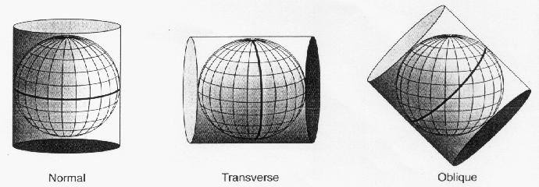
PROYECCIONES CILINDRICAS
Para pasar de la esfera al plano se adoptan diferentes SUPERFICIES DE PROYECCION

Slide 28
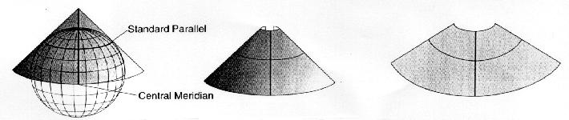
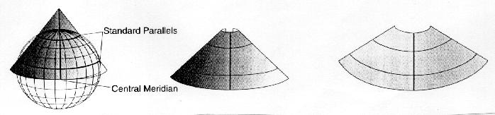
PROYECCIONES CONICAS
TANGENTES
SECANTES

Slide 29
Ejemplos de Proyecciones:
MERCATOR
TRANSVERSA MERCATOR
  Sistema Gauss Krüger
  UTM
LAMBERT

Slide 30
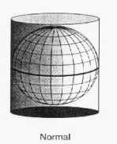
PROYECCION MERCATOR
METODO DE PROYECCION
Es una proyección cilíndrica. Los meridianos son paralelos uno con otro y están igualmente espaciados. Las líneas de latitud también son paralelas pero se van apartando hacia los polos. Los polos no pueden ser mostrados
LINEAS DE CONTACTO
El Ecuador.

Slide 31
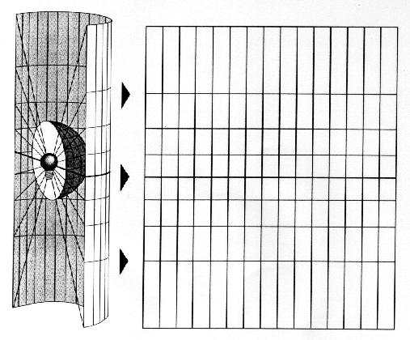
PROYECCION MERCATOR

Slide 32
PROYECCION MERCATOR (cont.)
PROPIEDADES
Forma:
Conforme. Las formas pequeñas están bien representadas porque esta proyección mantiene las relaciones angulares locales.
Área:
Se distorsionan hacia las regiones polares. Por ejemplo, en la proyección Mercator del mundo, Groenlandia parece ser más grande que Sud América, cuando en realidad es 1/8 de su tamaño.

Slide 33
PROYECCION MERCATOR (cont.)
LIMITACIONES
Los polos no pueden ser representados en la proyección Mercator. Todos los meridianos pueden ser proyectados pero los límites superiores e inferiores de la latitud están en aproximadamente los 80° al N y al S.

Slide 34
PROYECCION MERCATOR (cont.)
USOS Y APLICACIONES
Cartas estándar para la navegación marina (dirección)
Navegación aérea.
Dirección del viento
Corrientes marinas
El mejor uso de las propiedades conformes de esta proyección se aplica a las regiones próximas al Ecuador

Slide 35
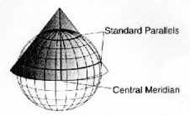
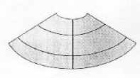
PROYECCION DE LAMBERT
METODO DE PROYECCION
Es una proyección CÓNICA basada normalmente en dos paralelos estándar.
(secante).
El espaciamiento entre las líneas de latitud se incrementa más allá de los paralelos estándar.
Representa a los polos como un punto

Slide 36
PROYECCION DE LAMBERT (cont.)
LIMITACIONES:
  Las mejores resultados están para las regiones que tienen una extensión en el sentido Este-Oeste y que estén localizadas en las latitudes medias N y S.
  El rango total entre las latitudes no debe exceder los 35º.

Slide 37
PROYECCION DE LAMBERT (cont.)
USOS:
  Sistema de Coordenadas Planas Estatal de (EUA).
  Hojas QUAD USGS 7 ½ minutos
  EUA Continental entre los 33º y 45º N
  EUA Total entre los 37º y 65º n
  COSTA RICA (zona Norte y Sur)

Slide 38
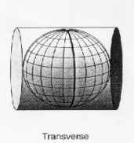
PROYECCION TRANSVERSA MERCATOR
Es similar a la MERCATOR excepto en que los laterales del cilindro son paralelos al Ecuador.
El resultado es una proyección conforme.
El meridiano central minimiza la distorsión de todas las propiedades de esta región.
Dado que los meridianos corren de norte al sur, esta proyección es la más apropiada para masa terrestres que también se extienden de norte al sur (ej. Argentina).

Slide 39
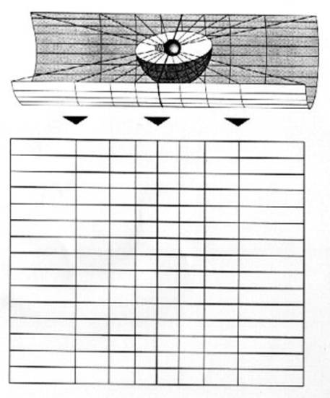
PROYECCION TRANSVERSA MERCATOR
El sistema Gauss Krüger y el UTM

Slide 40
PROYECCION TRANSVERSA MERCATOR (cont.)
LIMITACIONES:
Su uso debe estar limitado a los 15 a 20 grados a ambos lados del meridiano central.
USOS Y APLICACIONES:
Sistema del Coordenadas plano del Estado – USA
Servicio Geológico Nacional de USA
Argentina (sistema Gauss Krüger)

Slide 41
PROYECCION UTM
(Universal Transverse Mercator)
Es una versión especializada de la Transversa Mercator.
El globo está dividido en 60 fajas al Norte y al Sur de 6º de longitud cada una.
Cada faja tiene su propio meridiano central
Los límites de cada zona son 84º al N y 80º al S, ocurriendo la división entre N y S en el ecuador.
El origen de cada zona es el meridiano central y el ecuador.

Slide 42
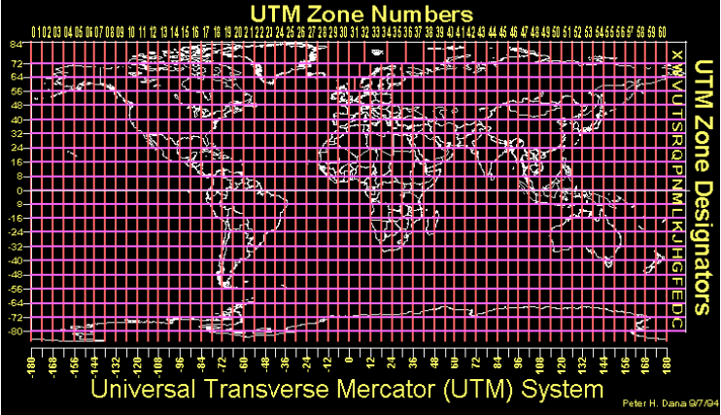
La proyección UTM

Slide 43
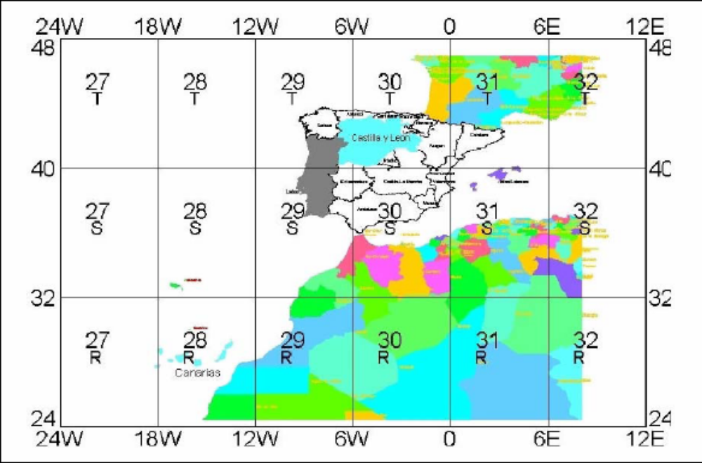
La proyección UTM

Slide 44
PROYECCION UTM (Universal Transverse Mercator) (cont.)
Método de Proyección: cilindro transverso
Líneas Estándar: dos líneas paralelas y a aproximadamente 180 km a ambos lados del meridiano central de la zona UTM.

Slide 45
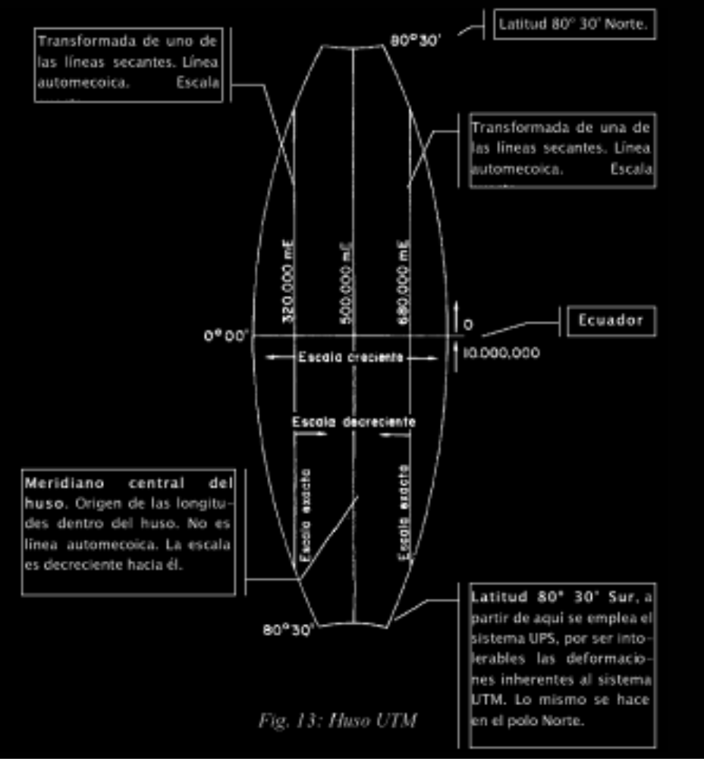
La proyección UTM

Slide 46
PROYECCION UTM (Universal Transverse Mercator) (cont.)
LIMITACIONES:
  Diseñada para que el error de escala no exceda el 0,1 % dentro de cada zona.
  El error y la distorsión se incrementa para la región que atraviesa más de una zona.

Slide 47
ESCALA:
para mostrar una porción de la superficie terrestre en un mapa, el área debe reducirse. La escala de un mapa o el grado de reducción, es expresada como un cociente.
El número de la izquierda
indica la distancia en el mapa,
mientras que el número de la derecha
indica la distancia en el terreno.
Ej.: 1:100.000 significa que 1 cm es igual
a 100.000 centímetros.
  Escala Grande son las publicadas a 1:25.000 o 1:50.000
  Escala Media son las publicadas a 1:100.000 ó 1:250.000
Escala Chica son las publicadas a 1:500.000 ó menores.

Slide 48
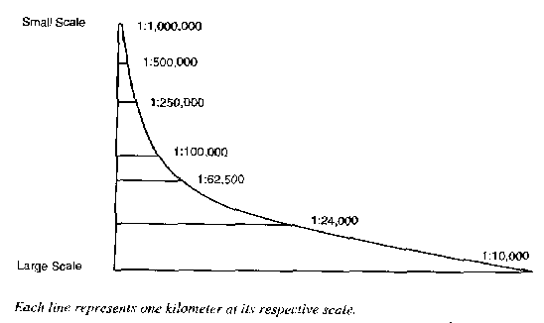
ESCALA GRANDE = GRANDES DETALLES
(ABARCA POCA SUPERFICIE)
ESCALA PEQUEÑA = POCOS DETALLES
(ABARCA MUCHA SUPERFICIE)
Escalas Pequeñas
Escalas Grandes

Slide 49
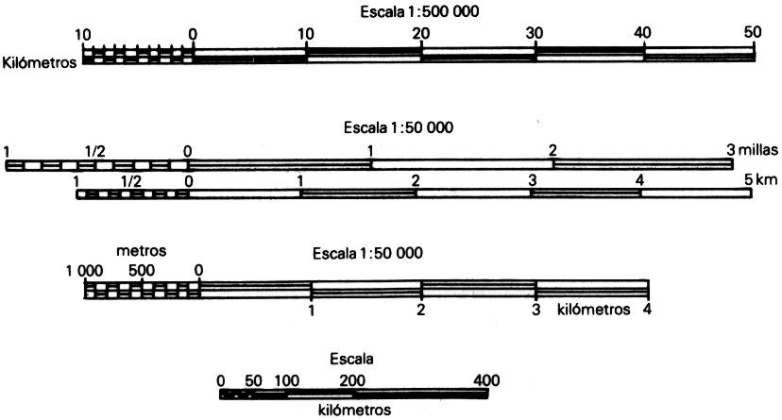
Escalas Gráficas

Slide 50
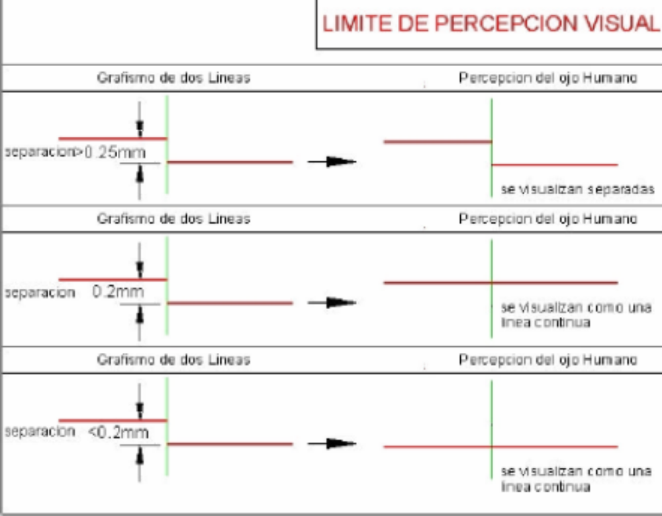
Límite de la percepción visual

Slide 51
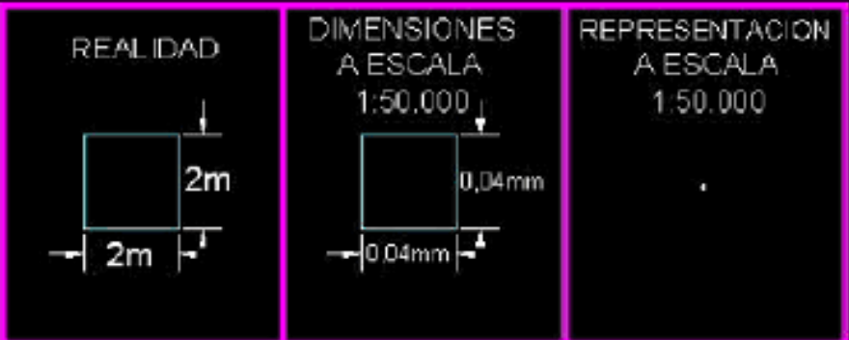
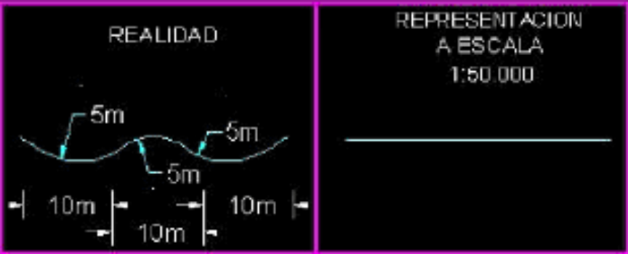
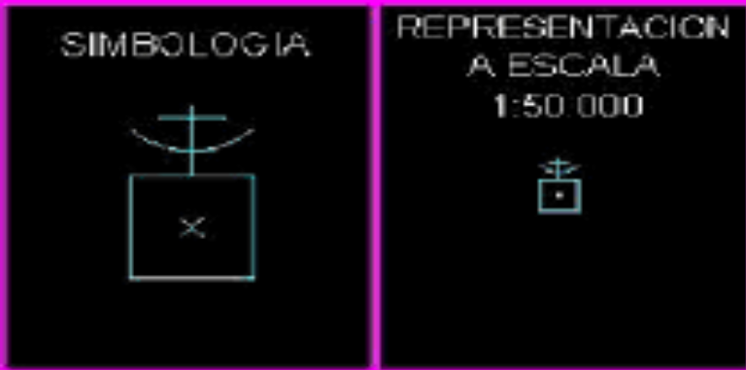
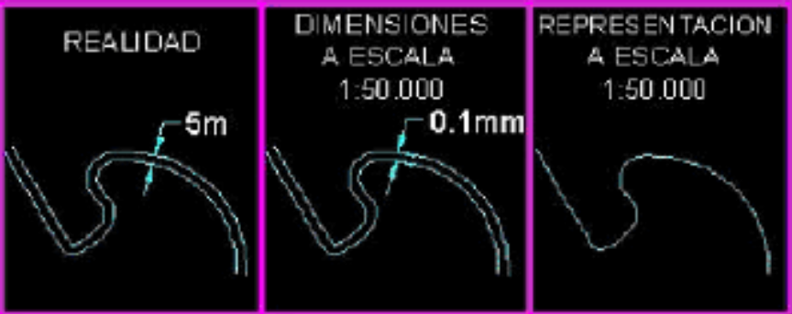
Límite de percepción visual

Slide 52
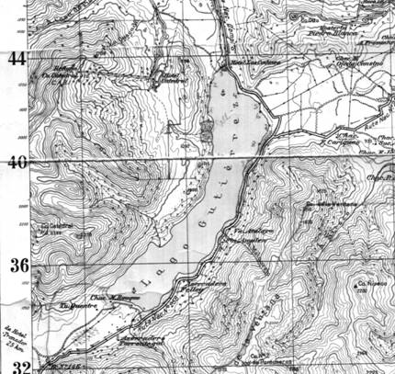
CURVAS DE NIVEL:
Una curva de nivel en un mapa topográfico, traza un recorrido de elevación o altura constante.

Slide 53
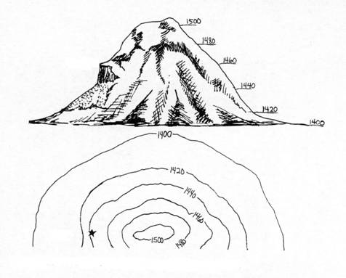
CURVAS DE NIVEL: (cont.)
Hay CUATRO tipos de información contenidas en las curvas de nivel:
  la elevación
  La pendiente
  La forma del terreno
  La orientación
Acantilado
Acantilado
La distancia entre curvas de nivel se denomina EQUIDISTANCIA

Slide 54
CURVAS DE NIVEL: (cont.)
La elevación representada por una curva de nivel, es la distancia vertical por encima del nivel medio del mar. Es simplemente el valor numérico y es el mismo en toda la curva de nivel
La pendiente es el declive o inclinación de un terreno.
La forma del terreno está dada por la disposición y espaciamiento de las curvas de nivel.
La orientación está referida a su ubicación o exposición con respecto a los puntos cardinales.

